Slide 1
TUGAS AKHIR
Klasifikasi Tingkat Keparahan
Kecelakaan Lalu Lintas Menggunakan
Algoritma K-Nearest Neighbor (KNN)
Studi kasus 300 data kecelakaan lalu lintas dengan 10 atribut prediktor,
diklasifikasikan ke dalam tiga kategori: Meninggal Dunia, Luka Berat, dan Luka Ringan
Ahmad Riko Dyansyah
NBI 1462400002 | Program Studi Teknik Informatika
Fakultas Teknologi Elektro dan Informatika Cerdas
Universitas 17 Agustus 1945 Surabaya
Dosen Pembimbing: Mahmud Suyuti, S.Kom., M.Kom.

Slide 2
AGENDA PRESENTASI
Apa yang akan dibahas hari ini?
01
Latar Belakang
02
Rumusan Masalah & Tujuan
Mengapa keparahan kecelakaan penting diklasifikasikan
Pertanyaan penelitian dan target yang dicapai
03
Mengenal Algoritma KNN
04
Dataset & Metodologi
Cara kerja KNN dengan bahasa sederhana
Data, tahapan preprocessing, dan konfigurasi model
05
Hasil & Analisis
06
Kesimpulan & Saran
Akurasi, stabilitas model, dan confusion matrix
Ringkasan temuan dan arah pengembangan
Klasifikasi Tingkat Keparahan Kecelakaan Lalu Lintas Menggunakan K-Nearest Neighbor
2

Slide 3
01 · LATAR BELAKANG
Kecelakaan lalu lintas: masalah keselamatan yang terus berulang
Kecelakaan lalu lintas setiap tahun menimbulkan kerugian material, luka-luka, hingga korban jiwa. Tingkat keparahannya dipengaruhi banyak faktor sehingga sulit dinilai secara manual dan objektif.
Fenomena Global
Kecelakaan lalu lintas termasuk salah satu penyebab kematian utama di dunia, menjadikan klasifikasi risiko kecelakaan penting bagi otoritas transportasi.
8 faktor yang memengaruhi tingkat keparahan:
Usia & jenis kelamin korban
Waktu kejadian
Jenis kendaraan
Kondisi cuaca
3
10
Jenis jalan
Penggunaan alat keselamatan
Kategori keparahan
yang diklasifikasikan
Atribut / fitur
prediktor
Kecepatan kendaraan
Jumlah kendaraan terlibat
Machine learning memungkinkan pola-pola dari data historis kecelakaan dipelajari secara otomatis — sehingga tingkat keparahan dapat diprediksi lebih cepat dan objektif dibanding analisis manual.
300
Data historis kecelakaan yang dianalisis dalam penelitian ini
Klasifikasi Tingkat Keparahan Kecelakaan Lalu Lintas Menggunakan K-Nearest Neighbor
3

Slide 4
02 · RUMUSAN MASALAH & TUJUAN
Rumusan masalah dan tujuan penelitian
?
Rumusan Masalah
✓
Tujuan Penelitian
1
Bagaimana mengklasifikasikan tingkat keparahan kecelakaan (Meninggal Dunia, Luka Berat, Luka Ringan) berdasarkan karakteristik korban dan kejadian?
Membangun model klasifikasi KNN untuk memprediksi tingkat keparahan kecelakaan lalu lintas.
Mengevaluasi performa dan kestabilan model melalui 200 kali percobaan pembagian data acak.
2
Seberapa akurat dan stabil algoritma KNN dalam memprediksi keparahan kecelakaan pada dataset ini?
Menentukan nilai k optimal melalui analisis sensitivitas (k = 1 hingga 20).
3
Berapa nilai k (jumlah tetangga) yang memberikan performa klasifikasi terbaik?
Memberikan wawasan berbasis data bagi otoritas transportasi dalam prioritas penanganan keselamatan.
Klasifikasi Tingkat Keparahan Kecelakaan Lalu Lintas Menggunakan K-Nearest Neighbor
4

Slide 5
03 · MENGENAL ALGORITMA
Apa itu K-Nearest Neighbor (KNN)?
KNN mengklasifikasikan data baru berdasarkan kemiripan dengan data-data di sekitarnya — cukup dengan melihat “k” tetangga terdekat, lalu mengambil suara terbanyak.
Analogi Sederhana
1
Hitung jarak
Mengukur seberapa mirip data baru dengan setiap data lama (jarak Euclidean)
Bayangkan Anda pindah ke lingkungan baru dan ingin tahu apakah daerah itu ramai atau sepi. Anda bertanya kepada 5 tetangga terdekat — jika mayoritas bilang “ramai”, Anda simpulkan daerah itu ramai.
2
Pilih k tetangga
Ambil k data lama yang paling dekat/mirip, misal k = 5
KNN bekerja dengan cara yang sama: kasus kecelakaan baru dibandingkan dengan kasus-kasus lama yang paling “mirip” (jarak fiturnya paling dekat), kemudian kategori keparahannya ditentukan dari mayoritas k kasus termirip tersebut.
3
Voting mayoritas
Kategori keparahan ditentukan dari kategori yang paling banyak muncul di antara k tetangga
Klasifikasi Tingkat Keparahan Kecelakaan Lalu Lintas Menggunakan K-Nearest Neighbor
5

Slide 6
04 · DATASET & METODOLOGI
Alur penelitian secara keseluruhan
1
2
3
4
5
Data
Kecelakaan
Preprocessing
Split
Data
Model
KNN
Evaluasi
300 data, 10 fitur
Label encoding & standardisasi
80% latih · 20% uji
k = 5, Euclidean
Akurasi, presisi, recall, F1
Setiap tahap dirancang agar fitur numerik dan kategorikal dapat dibandingkan secara adil dalam perhitungan jarak, sehingga model KNN menghasilkan klasifikasi yang objektif.
Uji tambahan: model diuji 200 kali dengan pembagian data acak berbeda (validasi stabilitas), dan nilai k diuji dari 1 sampai 20 (analisis sensitivitas) — memastikan hasil tidak kebetulan.
Klasifikasi Tingkat Keparahan Kecelakaan Lalu Lintas Menggunakan K-Nearest Neighbor
6

Slide 7
04 · DATASET & METODOLOGI
Ringkasan dataset kecelakaan lalu lintas
Dataset terdiri atas 300 catatan kecelakaan dengan 10 atribut prediktor dan 1 atribut target (tingkat keparahan), menunjukkan distribusi kelas yang sedikit tidak seimbang.
41.7%
Meninggal Dunia
125 data
38.3%
Luka Berat
115 data
20.0%
Luka Ringan
60 data
Klasifikasi Tingkat Keparahan Kecelakaan Lalu Lintas Menggunakan K-Nearest Neighbor
7

Slide 8
04 · DATASET & METODOLOGI
Sepuluh fitur prediktor yang digunakan
Fitur
Deskripsi
Tipe Data
Victim_Age
Usia korban (tahun)
Numerik
Gender
Jenis kelamin (Pria/Wanita)
Kategorikal
Time_of_Occurrence
Jam kejadian (0–23)
Numerik
Time_Period
Pagi/Siang/Sore/Malam
Kategorikal
Vehicle_Type
Motor, Mobil, Truk, Bus, Sepeda
Kategorikal
Weather_Condition
Cerah, Hujan, Berkabut
Kategorikal
Road_Type
Urban, Rural, Antarkota, Tol
Kategorikal
Safety_Equipment
Penggunaan alat keselamatan
Kategorikal
Speed_Kmh
Kecepatan kendaraan (km/jam)
Numerik
Vehicles_Involved
Jumlah kendaraan terlibat
Numerik
Klasifikasi Tingkat Keparahan Kecelakaan Lalu Lintas Menggunakan K-Nearest Neighbor
8

Slide 9
04 · DATASET & METODOLOGI
Tahapan pra-pemrosesan data (preprocessing)
Hapus kolom ID
Kolom “No” dihapus karena hanya identifier, tidak punya nilai prediktif.
1
Label Encoding
6 fitur kategorikal (Gender, Time Period, Vehicle Type, Weather, Road Type, Safety Equipment) diubah menjadi angka.
2
Standardisasi (Z-score)
4 fitur numerik distandardisasi dengan StandardScaler agar setiap fitur berkontribusi setara dalam perhitungan jarak Euclidean.
3
Split Data 80:20
Data dibagi menjadi 240 data latih (training) dan 60 data uji (testing) secara stratified.
4
Klasifikasi Tingkat Keparahan Kecelakaan Lalu Lintas Menggunakan K-Nearest Neighbor
9

Slide 10
04 · DATASET & METODOLOGI
Konfigurasi model KNN yang digunakan
ALGORITMA
JUMLAH TETANGGA (K)
DISTANCE METRIC
K-Nearest Neighbor
5
Minkowski (p=2, Euclidean)
WEIGHT FUNCTION
JUMLAH FITUR
DATA TRAINING
Uniform
10
240 data (80%)
DATA TESTING
60 data (20%)
Klasifikasi Tingkat Keparahan Kecelakaan Lalu Lintas Menggunakan K-Nearest Neighbor
10

Slide 11
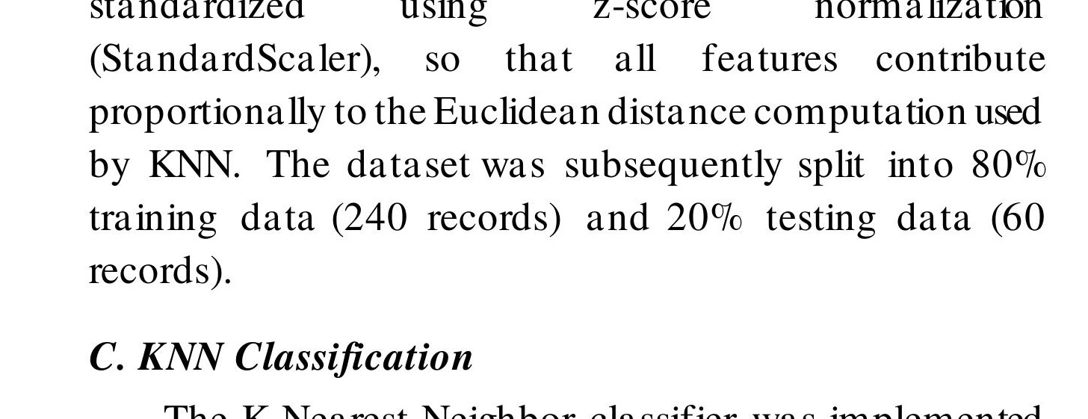
05 · HASIL & ANALISIS
Stabilitas model: 200 percobaan acak (k = 5)
54.35%
Rata-rata Akurasi
6.09%
Standar Deviasi
70.00%
Akurasi Maksimum
Grafik akurasi pada 200 kali pembagian data latih/uji secara acak
Rentang akurasi yang cukup lebar menunjukkan performa model sensitif terhadap cara data dibagi — wajar terjadi mengingat ukuran dataset (300 data) relatif terbatas dibanding jumlah kelas dan fitur.
38.33%
Akurasi Minimum
Klasifikasi Tingkat Keparahan Kecelakaan Lalu Lintas Menggunakan K-Nearest Neighbor
11

Slide 12
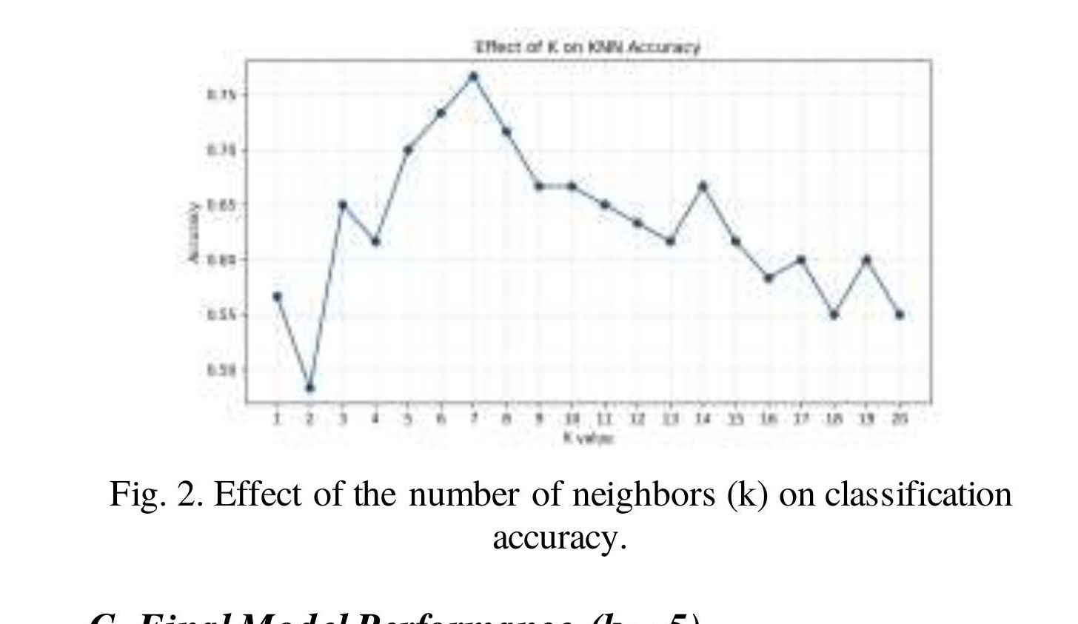
05 · HASIL & ANALISIS
Pengaruh nilai k terhadap akurasi klasifikasi
k = 7
76.67%
Terbaik
k = 6
73.33%
Kedua
k = 8
71.67%
Ketiga
k = 5
70.00%
Dipakai di model final
Analisis sensitivitas k = 1 s.d. 20 pada split stratified 80:20
k = 7 memberikan rata-rata terbaik (76.67%), sedikit lebih tinggi dari k = 5 yang dipakai pada model akhir (70.00%) — mengindikasikan ruang perbaikan kecil pada pemilihan k.
Klasifikasi Tingkat Keparahan Kecelakaan Lalu Lintas Menggunakan K-Nearest Neighbor
12

Slide 13
05 · HASIL & ANALISIS
Performa model final (k = 5) pada data uji
Kelas
Precision
Recall
F1-Score
Support
AKURASI
KESELURUHAN
Luka Berat
0.67
0.61
0.64
23
70%
Luka Ringan
0.53
0.67
0.59
12
Meninggal Dunia
0.83
0.80
0.82
25
pada 60 data uji
(stratified 80:20 split)
Macro avg
0.68
0.69
0.68
60
Weighted avg
0.71
0.70
0.70
60
F1-Score terbaik: 0.82
pada kelas Fatal / Meninggal Dunia
Model paling akurat mengenali kasus Meninggal Dunia (F1 = 0.82), sedangkan kelas Luka Ringan memiliki precision terendah (0.53) karena tumpang tindih karakteristik dengan kelas lain.
Klasifikasi Tingkat Keparahan Kecelakaan Lalu Lintas Menggunakan K-Nearest Neighbor
13

Slide 14
05 · HASIL & ANALISIS
Confusion matrix model final (k = 5)
PREDIKSI
Luka Berat
Luka Ringan
Meninggal Dunia
Luka Berat
14
6
3
Prediksi benar (diagonal)
A
K
T
U
A
L
Kesalahan klasifikasi
Luka Ringan
3
8
1
42 dari 60 data uji diklasifikasikan dengan benar (70%). Kelas Luka Berat paling sering keliru terprediksi sebagai Luka Ringan atau Meninggal Dunia.
Meninggal Dunia
4
1
20
Tumpang tindih ini mencerminkan sifat keparahan kecelakaan yang cenderung kontinu — batas antar tingkat keparahan tidak selalu tegas dari atribut yang tercatat.
Klasifikasi Tingkat Keparahan Kecelakaan Lalu Lintas Menggunakan K-Nearest Neighbor
14

Slide 15
06 · KESIMPULAN & SARAN
Kesimpulan dan arah pengembangan
Kesimpulan
Saran Pengembangan
Model KNN (k=5, Euclidean) mencapai akurasi uji 70.00%, dengan performa terbaik pada kelas Meninggal Dunia (F1 = 0.82).
Menambah fitur & jumlah data untuk memperkuat generalisasi model.
1
Stabilitas 200 percobaan acak menunjukkan rata-rata akurasi 54.35% (SD = 6.09%) — performa cukup sensitif terhadap pembagian data.
Menguji metrik jarak alternatif selain Euclidean.
2
Analisis sensitivitas mengindikasikan k = 7 sedikit lebih baik (76.67%) dibanding k = 5 yang dipakai pada model akhir.
3
Menerapkan penanganan class-imbalance (misal SMOTE).
KNN terbukti menjadi metode baseline yang layak untuk klasifikasi keparahan kecelakaan dan mendukung keputusan berbasis data.
4
Membandingkan dengan algoritma lain: Random Forest, SVM.
Terima kasih
Ahmad Riko Dyansyah · 1462400002 · Teknik Informatika UNTAG Surabaya

